Slide 1
Algemene Oudermiddag
MH2
3 september 2024
Welkom!

Slide 2
Introductie mentor
 | Mentor | KLAS
DLC/ RAJ | Mw. Diels/ Dhr. Raijmakers | MH2A
DPC/ | Mw. Van Diepen/ Mw. Stouten | MH2B
BGM | Dhr. Bruggers | MH2C
BVN/ | Dhr. Bovendeert/ Dhr. Hoeks | MH2D
 | Dhr. Van Buul | MH2E
VMN | Mw. Vermeulen | MH2F
TMN | Dhr. Timmermans | MH2G

Slide 3
Voorstellen
mentor
&
ouder(s)/verzorger(s)

Slide 4
Wat kunt u verwachten van de mentor
Mentorlessen 2x per week – o.a. Studielift123​
Eerste aanspreekpunt voor leerlingen en ouders​
Gesprekspartner voortgangsgesprekken ​
Welbevinden, cijfers en absentie in de gaten houden

Slide 5
Mentorlessen
Studie- en sociale vaardigheden via Studielift123​
Groepsgesprekken en individuele gesprekken ​
​
Doelen stelen en reflecteren​
​
Begeleiding​
​
LOB - Profielkeuze

Slide 6
Indruk van de klas
Indruk ​
​
Verschillen met vorig schooljaar

Slide 7
Belangrijke zaken
Rapport 2x per jaar ( februari, juli)​
Keuzelessen: zelf kiezen uit aanbod vanaf week 40 -> start lessen in week 41​​
PALET (2 uur per week – 2 modules)​
DOEN-dagen (week 42 16 t/m 18 okt/ week 7 12 t/m 14 feb/ 26 mei DOEN-dag)​
Proefwerkrooster (communicatiesite)​
Somtoday (cijfers, studiewijzers), Zermelo (roosters)​
Absentie (aanwezigheid - verlofaanvragen en ziekmelding (communicatiesite)
Oriëntatie op profielkeuze MH/H start in blok 2: LOB in mentoruren en DOEN-dagen 2 (vakkenvoorlichting+voorstelling).

Slide 8
Tips voor thuis
Ouders en school op één lijn​
1,5 à 2 uur huis- leerwerk per dag​
​
Maak van schoolwerk dagelijkse routine​
​
Creëer een rustige werkplek​
​
Indien nodig samen plannen, overhoren​
​
Laat uw kind ‘s avonds zijn/ haar tas al inpakken

Slide 9
Belangrijke data
Voortgangsgesprekken (mentor) | week 49 - 2 t/m 5 december + week 9 - 24 t/m 27 februari
Rapport 1 | week 6 - 3 februari + rapport 2 week 26 vrijdag 4 juli
Vakdocentenouderavond | week 3 - 21 januari + 23 januari – online via Teams
DOEN-dagen | week 42 - 16 t/m 18 oktober + week 7 - 12 t/m 14 februari + week 22 - 26 mei
Profielkeuze | week 9 - uiterlijk 28 februari
Sport- & Cultuurdagen | week 26 - 25 juni + 26 juni
Mondriaandag | week 27 - 1 juli
Eindfeest klas 1 en 2 | week 24 - 12 juni

Slide 10
Loopbaan Oriëntatie Programma leerjaar 2

Slide 11
Overzicht van activiteiten
Palet-uren leerjaar 1: oriënteren op: Kunst, Sport, Technologie, Ondernemen​
Palet-uren leerjaar 2: verdieping binnen de drie gekozen stromingen​
Mentor-uren: werkstuk LOB – oriënteren op keuzeproces en talenten​
Activiteitenweek 2 - 5 feb-9 feb: voorlichting nieuwe vakken/ theatervoorstelling​
Osse Jongeren Bedrijvendag – 4 feb: bedrijfsbezoek

Slide 12
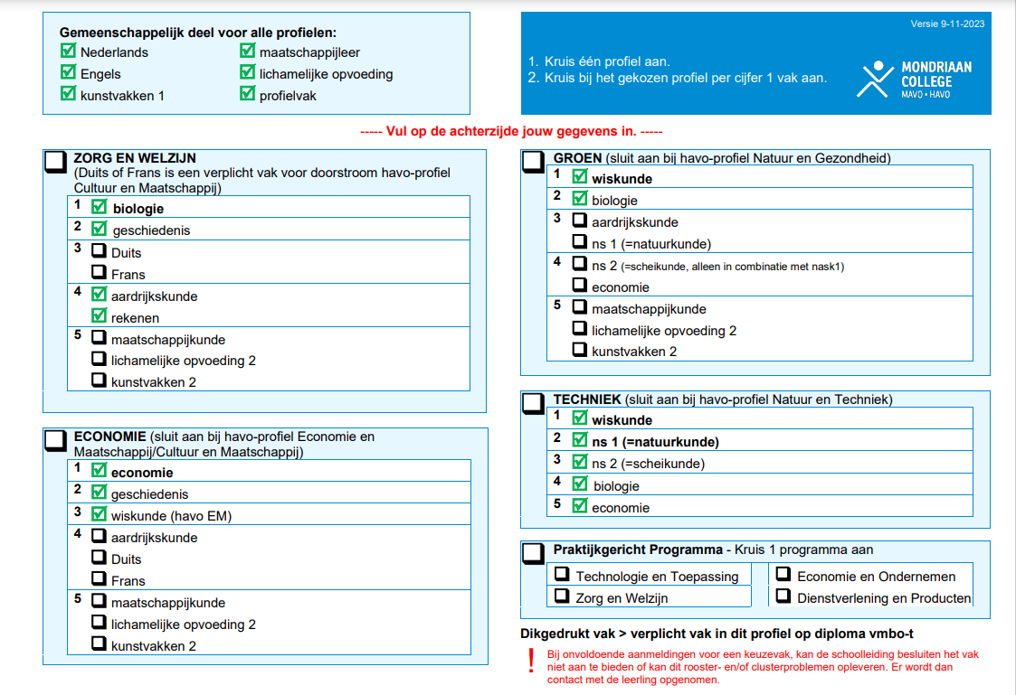
De profielkeuzekaart
4 Profielen:
Zorg & welzijn​
Economie​
Groen​
Techniek

Slide 13
Gemeenschappelijk deel
Gemeenschappelijk deel​
Nederlands + Engels: afsluiting in Mavo 4 – Centraal Schriftelijk Eindexamen​
Kunstvakken 1 + Maatschappijleer: afsluiting in Mavo 3 – School Examen​

Slide 14
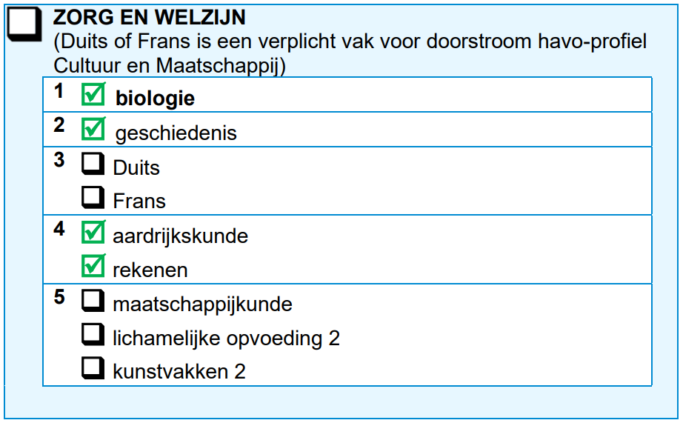
Profiel: Zorg & Welzijn

Slide 15
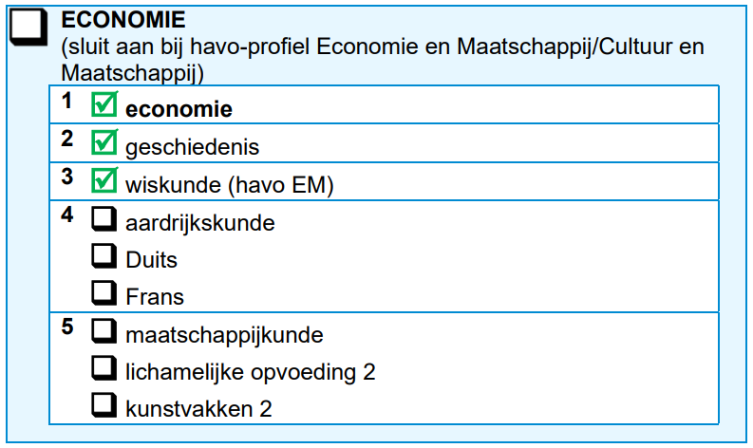
Profiel: Economie

Slide 16
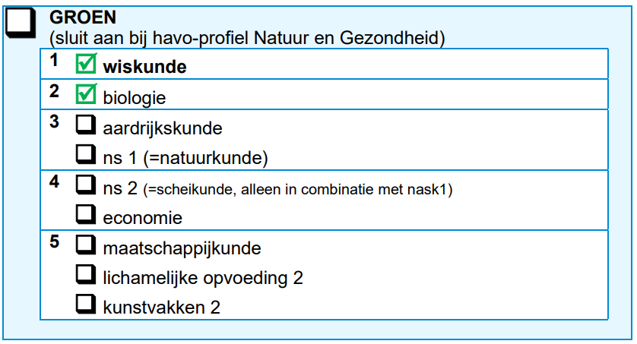
Profiel: Groen

Slide 17
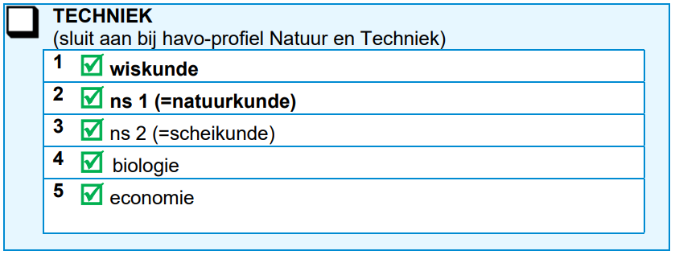
Profiel: Techniek

Slide 18
Praktijkgericht programma
Praktijgericht Programma (PGP)
Is een vak waarin leerlingen praktische kennis en ervaring opdoen in verschillende onderdelen van de arbeidsmarkt of de samenleving. Leerlingen voeren praktische, levensechte opdrachten uit bij of voor opdrachtgevers (bedrijven en instellingen) binnen en buiten school.
Het PGP wordt gezamenlijk gegeven voor leerlingen van het Mondriaan College en Stadion
De lessen worden gegeven in 2x2 lesuren
De lessen worden gegeven door docenten van Mondriaan College, Stadion en ZuidWest, ook wordt er gebruik gemaakt van praktijkruimtes op locatie ZuidWest
De keuze voor het PGP staat los van de profielkeuze

Slide 19
Doorstroom mavo ➔ havo
mavo​ | havo​
Zorg en welzijn​ | Cultuur en Maatschappij​
Economie​ | Economie en maatschappij​ Cultuur en maatschappij​
Groen​ | Natuur en gezondheid​
Techniek​ | Natuur en techniek​

Slide 20
Hoe maak je een keuze
Doel
behalen van het vmbo-t diploma en succesvol doorstromen naar mbo opleiding.​
Welke vakken passen bij uw zoon/dochter? ​
Kan uw zoon/dochter deze vakken succesvol afronden?​
Wat wil uw zoon/dochter in de toekomst gaan doen?​
​
Week van 24 februari – 28 februari: definitieve profielkeuze​

Slide 21
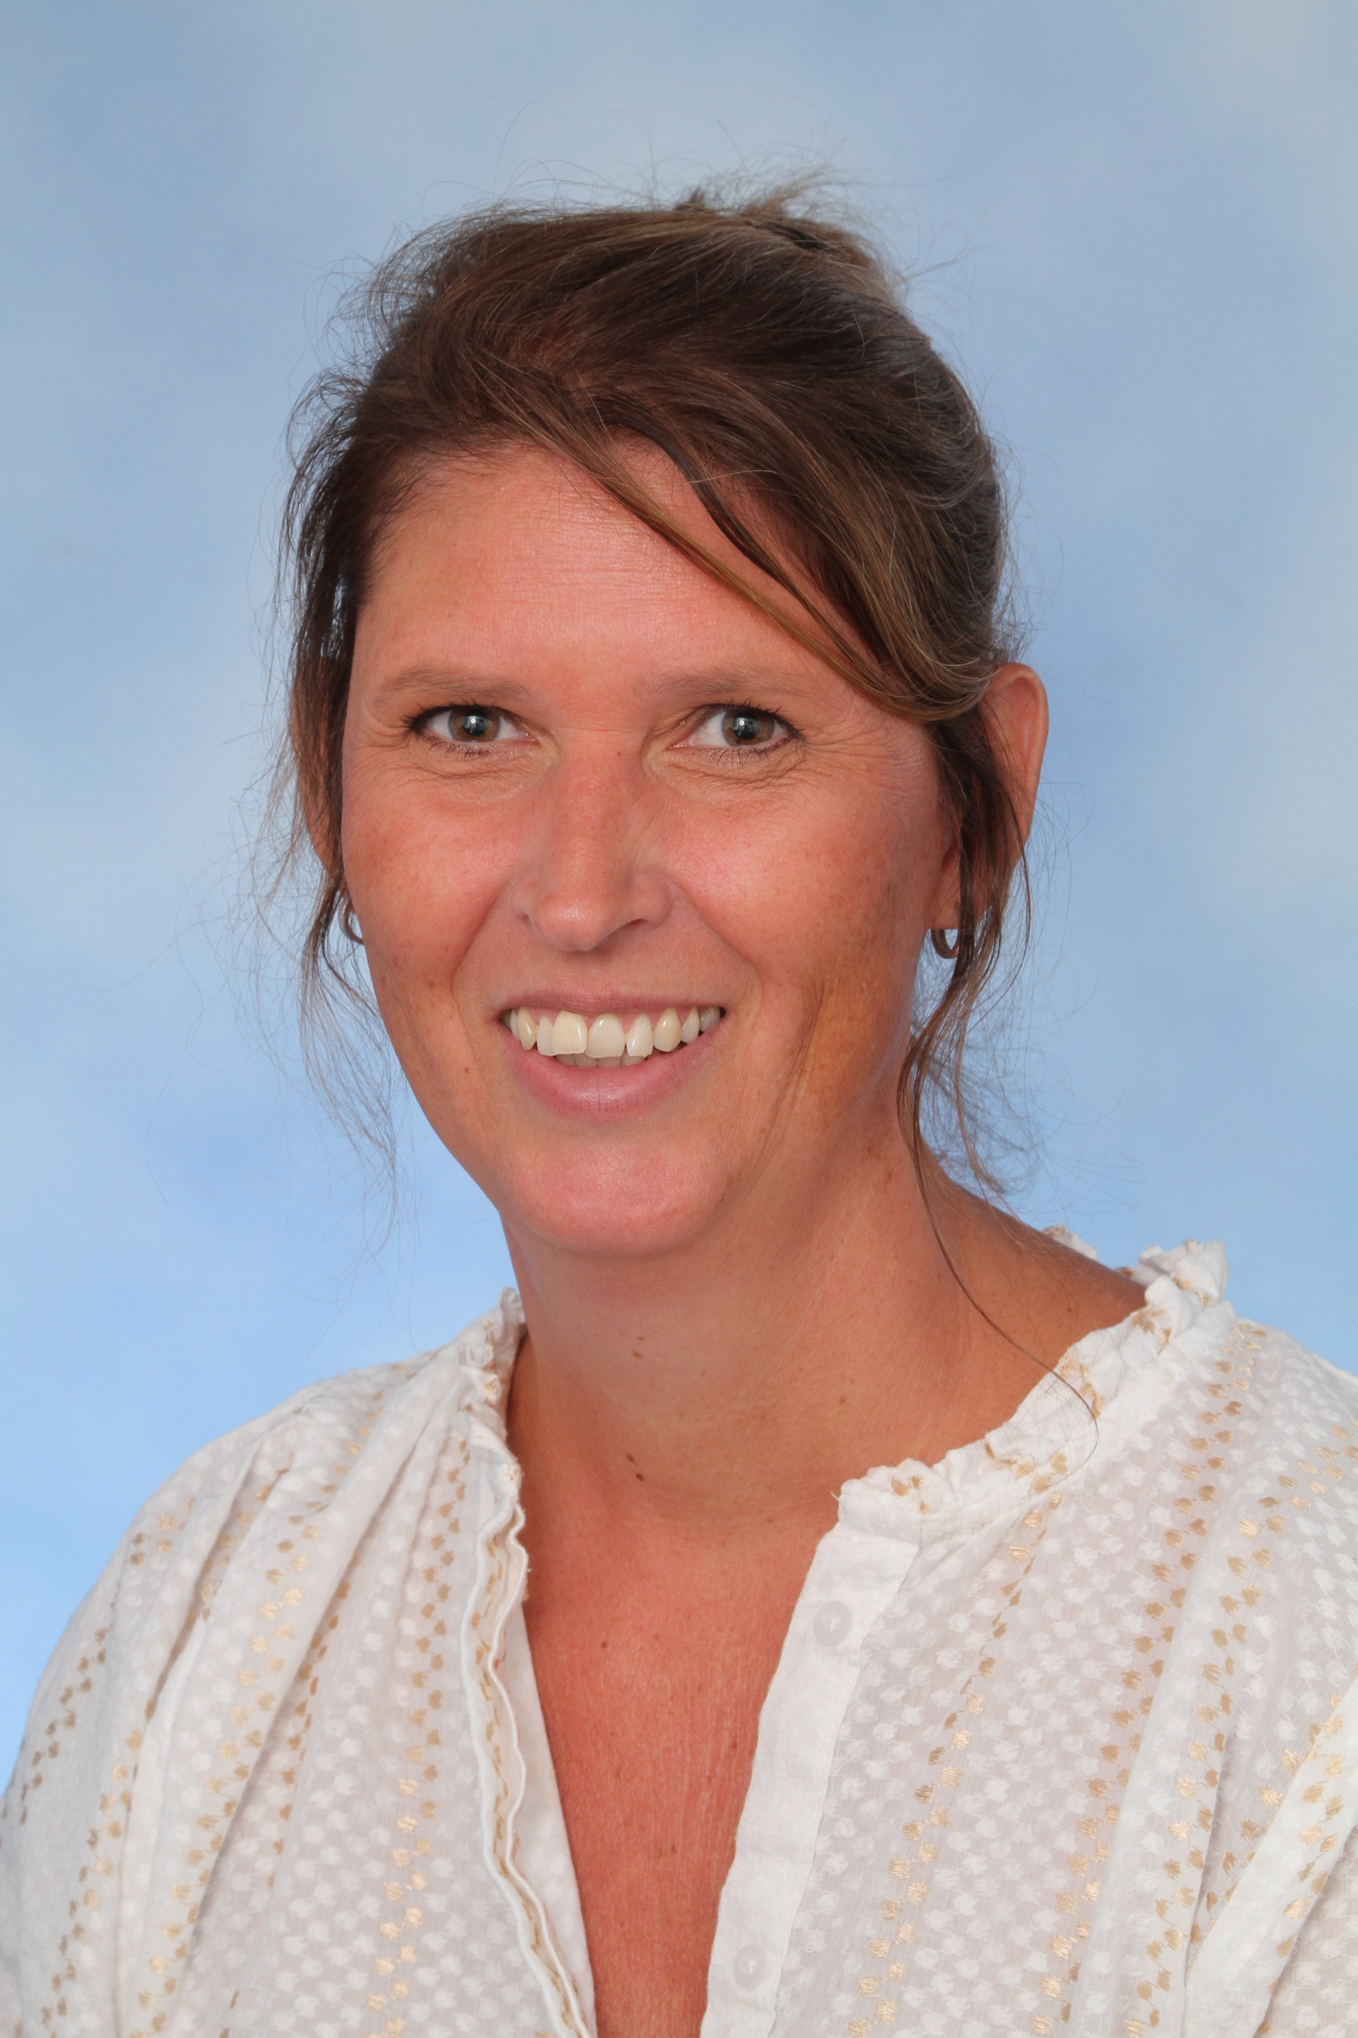
Decaan
Dorien Oomen
Kamer
d.oomen@hethooghuis.nl
Werkdagen: dinsdag en donderdag

Slide 22
Vragen?

